Slide 1


GRAAD 11
Kwartaal 4
Demokrasie en Menseregte
Les 1: Harmonie en diverse geloofsisteme
Notes:
5 + 5min- Skyfie 1-2 Inleiding & Groepsbespreking
Welkom terug by die laaste paar lesse van jou Graad 11 jaar! Ek wonder of jy al ooit gevind het dat jy aan die volgende tipe vrae dink:
“Waar het ons almal vandaan gekom?"
“Hoekom is ons hier op aarde?"
Dit is heeltemal normaal om oor die lewe en ons oorspring te dink en dit te bevraagteken. Hierdie vrae om die wêreld rondom ons te probeer verduidelik, word 'n geloofstelsel genoem.
Kom ek verduidelik dit so: (Wys na 'n stoel in die klas) hoeveel van julle glo dat as ek op hierdie stoel sit, dit my gewig sal hou en nie omval nie? Waarom sou jy dit glo? Kan jy sien dat jou vorige ervarings van 'n stoel 'n impak het op die feit dat jy nie jou oortuiging bevraagteken dat die stoel my gewig kan hou nie?
So, waar dink jy kom jou geloofstelsel vandaan? Kom ons hoor van die klas... (laat leerders toe om aan die klas te verduidelik.)
Sommige moontlike antwoorde kan wees:
Kerk
Familie en die omgewing waarin ons grootgeword het / leef
Vriende
Media (beroemde mense)
Goeie en slegte ervaringe
... Maak voorsiening vir ander antwoorde.
In die meeste gevalle word ons geloofstelsel beïnvloed deur wat ons glo. 'n Godsdiens is 'n stel oortuigings oor die oorsaak, aard en doel van die heelal. Godsdiens kan ook die geloof in en aanbidding van 'n bonatuurlike beherende mag wees, veral 'n persoonlike God of gode / 'n spesifieke stelsel van geloof en aanbidding. Dit is gewoonlik gebaseer op die idee dat God die heelal geskep het. 'n Godsdiens het tradisies, seremonies en heilige tekste.
Kan jy die belangrikste godsdienste van Suid-Afrika onthou wat ons in Graad 10 gedek het? (laat leerders toe om te reageer.)
Judaïsme
Christendom
Hindoeïsme
Islam
Afrikaanse Christendom (Sionisme)
Boeddhisme
Baha'i Geloof
Daar is eintlik baie ooreenkomste tussen die verskillende godsdienste in Suid-Afrika. Te dikwels fokus ons op die verskille. Ons leef in 'n samelewing in Suid-Afrika wat vryheid van keuse waardeer, wat beteken dat ons ons godsdiens mag kies. Ons moet leer om mekaar te respekteer vir ons keuses en die verskille te verdra.

Slide 2

Wat ons glo, beïnvloed ons optrede.
Stem jy saam?/ Of nie?
Notes:
Skyfie 2: Bespreek in groepe
Ons weet dat godsdiens 'n impak het op wat ons glo. Maar sal jy saamstem of nie saamstem met die volgende stelling nie.
Wat ons glo, beïnvloed hoe ons optree.
In jul groepe van VIER, bespreek hierdie stelling. Skryf jou DRIE mees oortuigende argumente neer. (Laat tyd toe vir elke groep om terugvoer te gee.)
Ons kan sê dat ons oortuigings (of norme) wel ons gedrag (of waardes) beïnvloed.
As ons na een van die doelwitte van alle godsdienste moes kyk, sou dit wees om in vrede en harmonie saam te lewe. Soos vroeër genoem, beteken dit dat ons leer om mekaar te verdra en gemeenskaplike grond te soek.

Slide 3
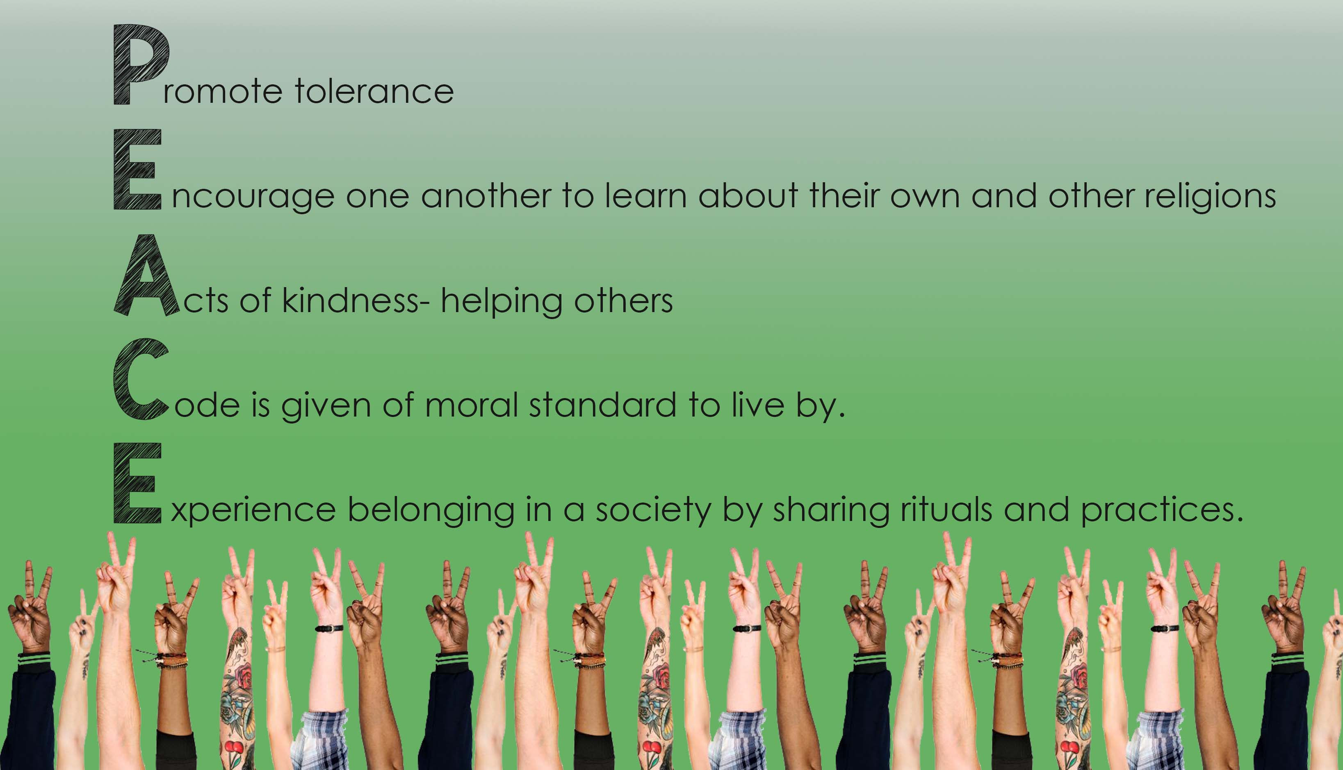
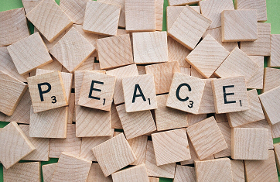
Bevorder vrede
Moedig mekaar aan om meer oor ander godsdienste te leer
Toon vriendelikheid – help ander
‘n Morele kode om volgens te leef
Ervaar ‘n gevoel van “ behoort-aan” in 'n samelewing deur gedeelde rituele en praktyke
Notes:
Skyfie 3: 3min refleksie
Voltooi Les 1 – Werkkaart Aktiwiteit 1 - die beskrywing van VREDE.
Bevorder verdraagsaamheid (Nota aan onderwyser: hierdie term "verdraagsaamheid" word dikwels aan negatiewe konnotasies geheg. Jy kan die leerders hul mening vra. Watter ander term word beter gebruik? Bv. respek...)
Moedig mekaar aan om te leer oor jou eie godsdiens sowel as dié van die mense rondom hulle.
Toon vriendelikheid - help ander.
‘n Kode van 'n morele standaarde word aangebied wat mense respekteer en kies om volgens te lewe.
Ervaar ‘n gevoel van behoort in 'n samelewing deur gedeelde rituele en praktyke.
Kan jy, wanneer jy oor jou eie godsdiens nadink, sien hoe VREDE deel daarvan is? Hierdie gedeelde waardes bring 'n samelewing bymekaar. In 'n harmonieuse samelewing leef mense in vrede, ongeag kultuur, sosio-ekonomiese status, taal, nasionaliteit of ras.

Slide 4
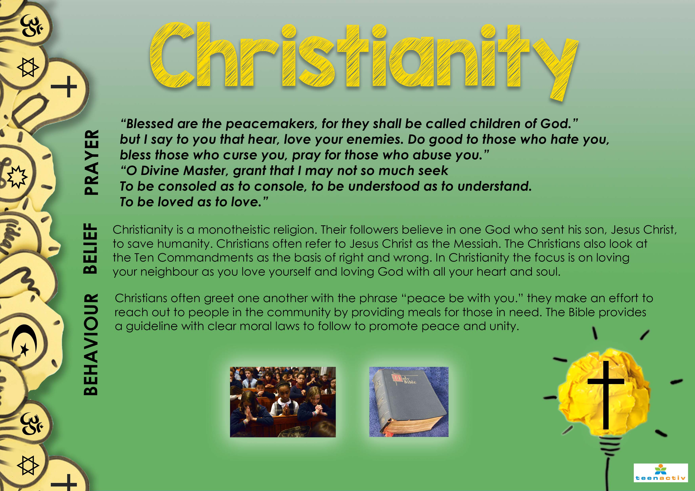
CHRISTENDOM
Gebed:
"Geseënd is die vredemakers, want hulle sal kinders van God genoem word."
Maar Ek sê vir julle wat hoor: Wees lief vir julle vyande! Doen goed aan dié wat jou haat,
Seën diegene wat jou vervloek, bid vir diegene wat jou mishandel."
"O Goddelike Meester, gee dat ek nie so baie mag soek nie
om ander te behandel soos ek behandel wil word, om ander te verstaan soos ek verstaan wil word.
om lief te hê soos ek liefde wil ontvang."
Oortuigings:
Christenskap is 'n monoteïstiese godsdiens. Christene glo in een God wat Sy Seun, Jesus Christus, gestuur het om die mensdom te red. Christene verwys dikwels na Jesus Christus as die Messias. Die Christene beskou ook die Tien Gebooie as die basis van reg en verkeerd. Die Christendom fokus daarop om jou naaste lief te hê soos jy jouself liefhet en God met jou hele hart en siel lief te hê.
Gedrag:
Christene groet mekaar dikwels met die frase "Vrede vir jou." Hulle doen 'n poging om uit te reik na mense in die gemeenskap deur etes te kook vir diegene in nood. Die Bybel voorsien 'n riglyn met duidelike sedewette om te volg om vrede en eenheid te bevorder.
Notes:
Skyfie 4-8: 10min
Kom ons kyk na elkeen van hierdie godsdienste in 'n bietjie meer detail om die impak te sien van hoe geloof gedrag in 'n samelewing beïnvloed.
Nota aan onderwyser: DEEL SLEGS Les 1 - Godsdiensnotas UIT NADAT jy deur hierdie afdeling gegaan het via die PowerPoint-skyfies 4 - 8. Die uitdeelstuk dek dieselfde materiaal.
Moenie op die gebede op elke skyfie fokus nie. Leerders sal die notas hê om na te verwys in die volgende aktiwiteit. Raak kortliks punte van elke godsdiens aan.
Christendom:
Gebed:
"Geseënd is die vredemakers, want hulle sal kinders van God genoem word.“
Maar Ek sê vir julle wat hoor: Wees lief vir julle vyande! Doen goed aan dié wat jou haat,Seën diegene wat jou vervloek, bid vir diegene wat jou
mishandel.“
"O Goddelike Meester, gee dat ek nie so baie mag soek nie om ander te behandel soos ek behandel wil word, om ander te verstaan soos ek
verstaan wil word.
om lief te hê soos ek liefde wil ontvang."
Oortuigings:
Christenskap is 'n monoteïstiese godsdiens. Hulle volgelinge glo in een God wat sy seun, Jesus Christus, gestuur het om die mensdom te red. Christene verwys dikwels na Jesus Christus as die Messias. Die Christene beskou ook die Tien Gebooie as die basis van reg en verkeerd. In die Christendom is die fokus daarop om jou naaste lief te hê soos jy jouself liefhet en God met jou hele hart en siel lief te hê.
Gedrag:
Christene groet mekaar dikwels met die frase "Vrede vir jou." Hulle doen 'n poging om uit te reik na mense in die gemeenskap deur etes te kook vir diegene in nood. Die Bybel voorsien 'n riglyn met duidelike sedewette om te volg om vrede en eenheid te bevorder.

Slide 5
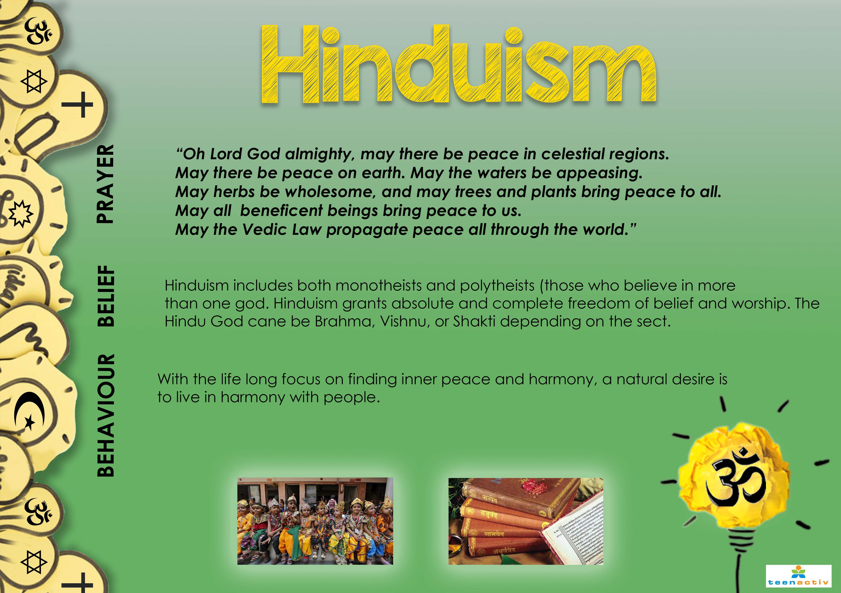
HINDOEÏSME
Gebed:
"O Here God almagtig, mag daar vrede in die hemelryk wees.
Mag daar vrede op aarde wees. Mag die waters aangenaam wees.
Mag kruie heilsaam wees en mag bome en plante vrede vir almal bring.
Mag alle welwillende wesens vir ons vrede bring.
Mag die Vediese Wet vrede regoor die wêreld propageer."
Oortuigings:
Sluit beide monoteïste en politeïste in (diegene wat in meer as een god glo). Hindoeïsme verleen absolute en algehele vryheid van geloof en aanbidding. Die Hindoe-God kan Brahma, Vishnu of Shakti wees, afhangende van die sekte.
Gedrag:
Met die lewenslange fokus op die vind van innerlike vrede en harmonie, is 'n natuurlike begeerte om in harmonie met mense te leef.
Notes:
Skyfie 5:
Hindoeïsme
Gebed:
"O Here God almagtig, mag daar vrede in die hemelryk wees.
Mag daar vrede op aarde wees. Mag die waters aangenaam wees.
Mag kruie heilsaam wees en mag bome en plante vrede vir almal bring.
Mag alle welwillende wesens vir ons vrede bring.
Mag die Vediese Wet vrede regoor die wêreld propageer."
Oortuigings:
sluit beide monoteïste en politeïste in (diegene wat in meer as een god glo). Hindoeïsme verleen absolute en algehele vryheid van geloof en aanbidding. Die Hindoe-God kan Brahma, Vishnu of Shakti wees, afhangende van die sekte.
Gedrag:
Met die lewenslange fokus op die vind van innerlike vrede en harmonie, is 'n natuurlike begeerte om in harmonie met mense te leef.

Slide 6
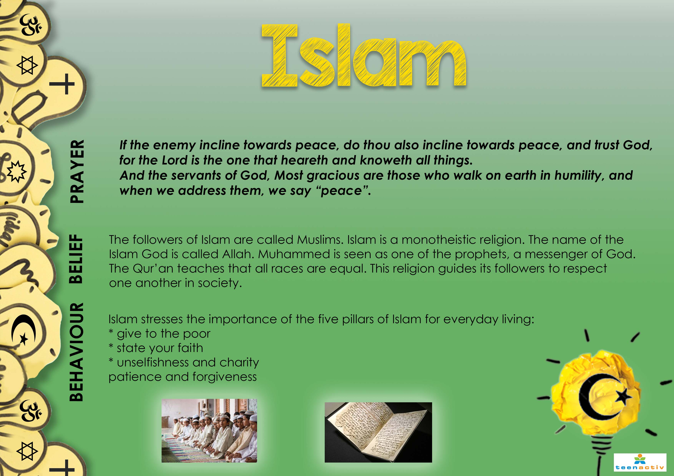

ISLAM
Gebed:
God is die Een wat alles hoor en weet. En die dienaars van God, is die genadiges wat in nederigheid op die aarde wandel, en wanneer ons hulle aanspreek, sê ons "vrede".
Oortuigings:
Die volgelinge van Islam word Moslems genoem.
Islam is 'n monoteïstiese geloof. Die naam van die Islamgod is Allah. Muhammed word gesien as een van die profete, 'n boodskapper van God. Die Koran leer ons dat alle rasse gelyk is.
Hierdie godsdiens lei sy volgelinge om mekaar in die samelewing te respekteer.
Gedrag:
Islam beklemtoon die belangrikheid van die vyf pilare van Islam vir die alledaagse lewe:
            * Gee aan die armes
            * Verklaar jou geloof
            * Onselfsugtigheid en liefdadigheid
            * Geduld en vergifnis
Notes:
Skyfie 6
Islam
Gebed:
God is die Een wat alles hoor en weet. En die dienaars van God, is die genadigste wat in nederigheid op die aarde wandel, en wanneer ons hulle aanspreek, sê ons "vrede".
Oortuigings:
Die volgelinge van Islam word Moslems genoem.
Islam is 'n monoteïstiese geloof. Die naam van die Islamgod is Allah. Muhammed word gesien as een van die profete, 'n boodskapper van God. Die Koran leer ons dat alle rasse gelyk is. Hierdie godsdiens lei sy volgelinge om mekaar in die samelewing te respekteer.
Gedrag:
Islam beklemtoon die belangrikheid van die vyf pilare van Islam vir die alledaagse lewe:
* Gee aan die armes
* Verklaar jou geloof
* Onselfsugtigheid en liefdadigheid
* Geduld en vergifnis

Slide 7
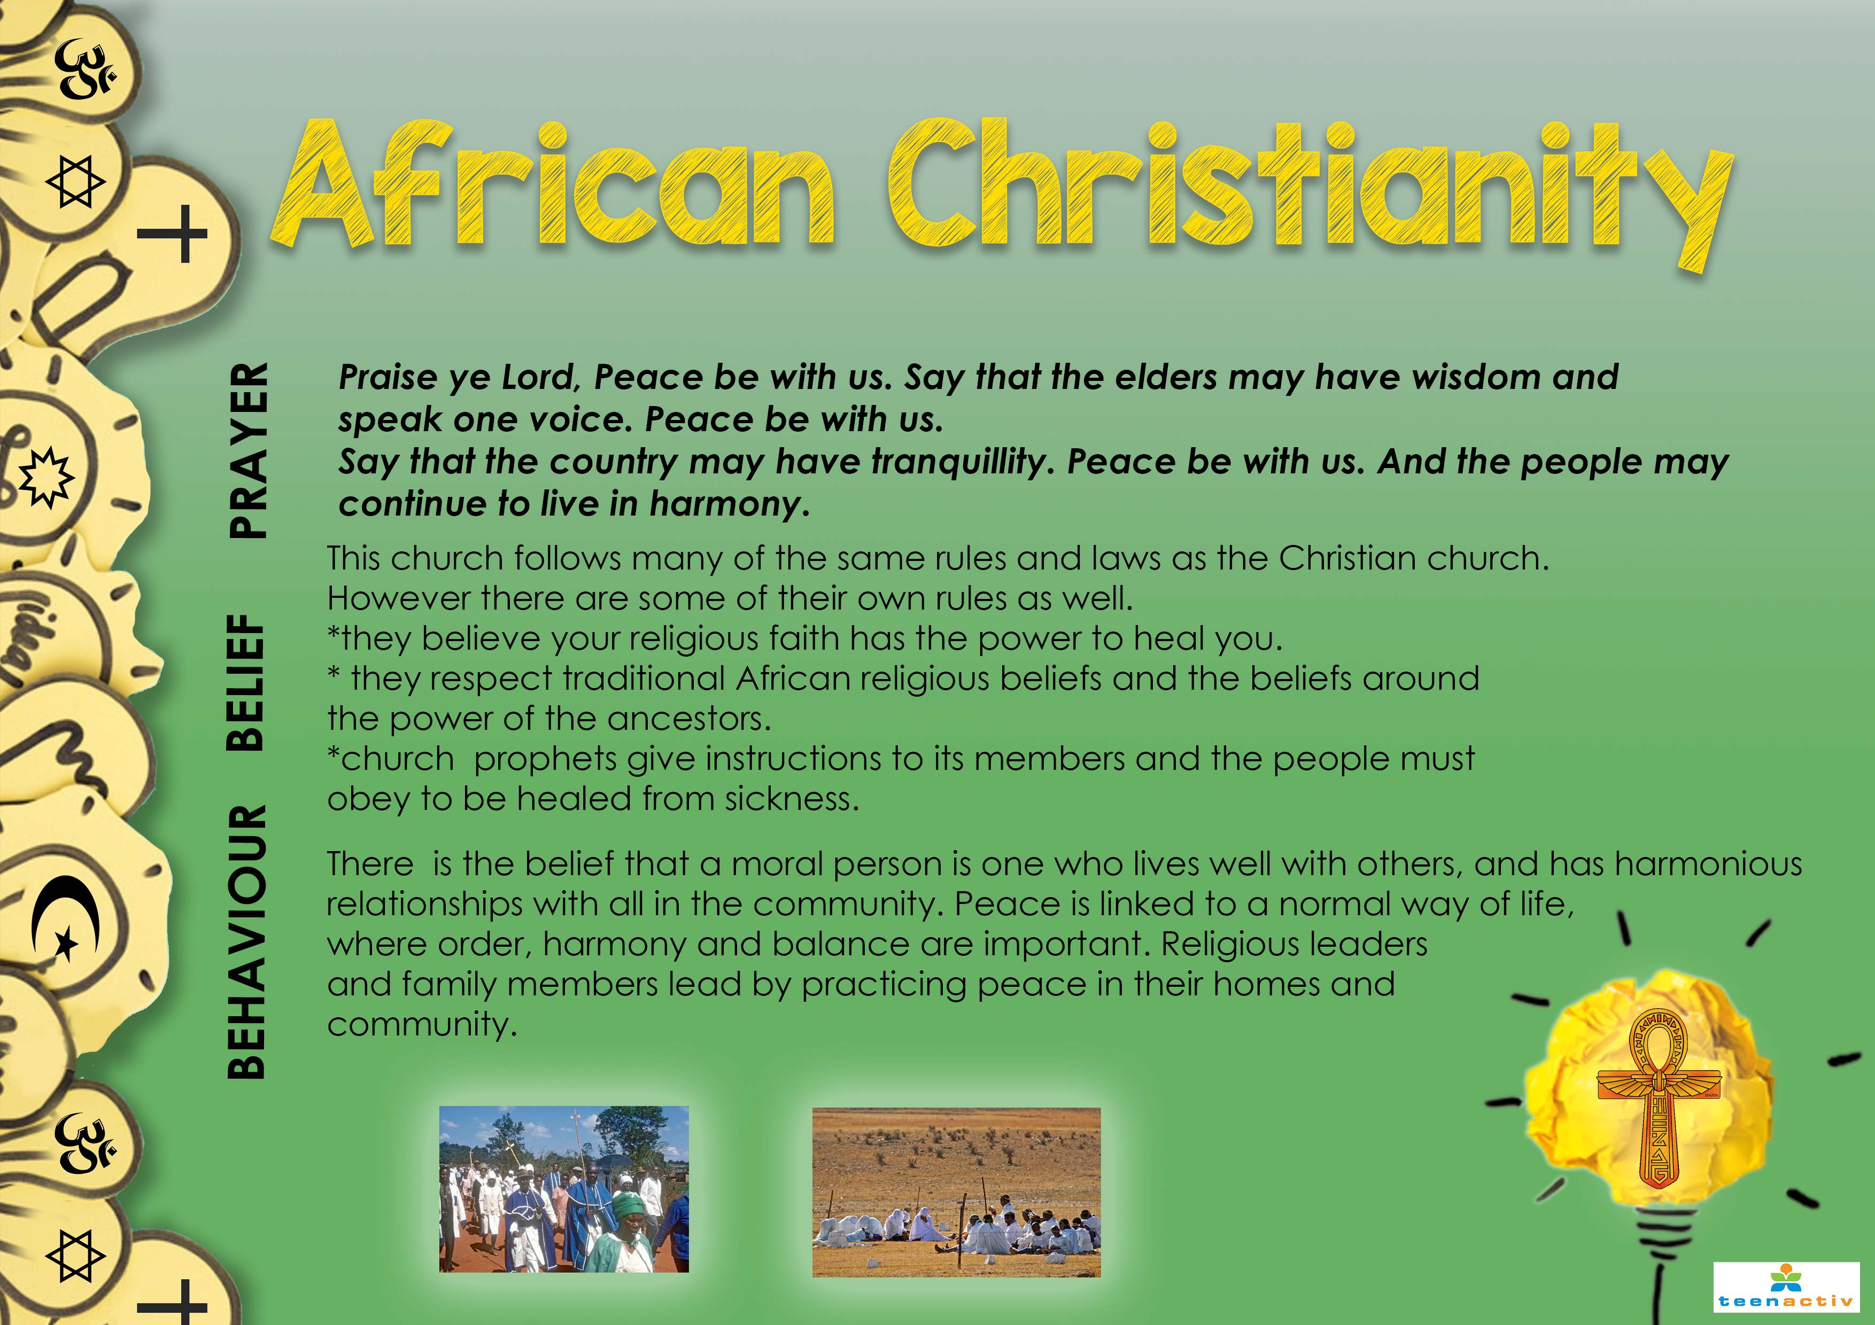
AFRIKA CHRISTENDOM
Gebed:
Loof U, Here, vrede sal met ons wees. Gee dat die ouer manne wysheid kan hê en met een stem kan spreek. Vrede vir ons. Gee dat die land rustigheid kan hê. Vrede vir ons. En die mense kan voortgaan om in harmonie te lewe.
Oortuigings:
Hierdie kerk volg baie van dieselfde reëls en wette as die Christelike kerk. Daar is egter ook 'n paar van hul eie reëls:
* Hulle glo dat jou geloof die mag het om jou te genees.
* Hulle respekteer tradisionele Afrika-godsdiensoortuigings en die -opvattings
rondom die mag van die voorouers.
* Kerkprofete gee instruksies aan sy lidmate en die mense moet gehoorsaam
wees om van siektes genees te word.
Gedrag:
Daar is die oortuiging dat 'n morele persoon iemand is wat goed met ander saamleef en harmonieuse verhoudings met almal in die gemeenskap het. Vrede hou verband met 'n normale lewenswyse, waar orde, harmonie en balans belangrik is. Godsdiensleiers en familielede lei deur vrede in hul huise en gemeenskap te beoefen.
Notes:
Skyfie 7
Afrikaanse Christendom
Gebed:
Loof U, Here, vrede sal met ons wees. Gee dat die ouer manne wysheid kan hê en met een stem kan spreek. Vrede vir ons. Gee dat die land rustigheid kan hê. Vrede vir ons. En die mense kan voortgaan om in harmonie te lewe.
Oortuigings:
Hierdie kerk volg baie van dieselfde reëls en wette as die Christelike kerk. Daar is egter ook 'n paar van hul eie reëls:
* Hulle glo dat jou geloof die mag het om jou te genees.
* Hulle respekteer tradisionele Afrika-godsdiensoortuigings en die –opvattings rondom die mag van die voorouers.
* Kerkprofete gee instruksies aan sy lidmate en die mense moet gehoorsaam wees om van siektes genees te word.
Gedrag:
Daar is die oortuiging dat 'n morele persoon iemand is wat goed met ander saamleef en harmonieuse verhoudings met almal in die gemeenskap het. Vrede hou verband met 'n normale lewenswyse, waar orde, harmonie en balans belangrik is. Godsdiensleiers en familielede lei deur vrede in hul huise en gemeenskap te beoefen.

Slide 8
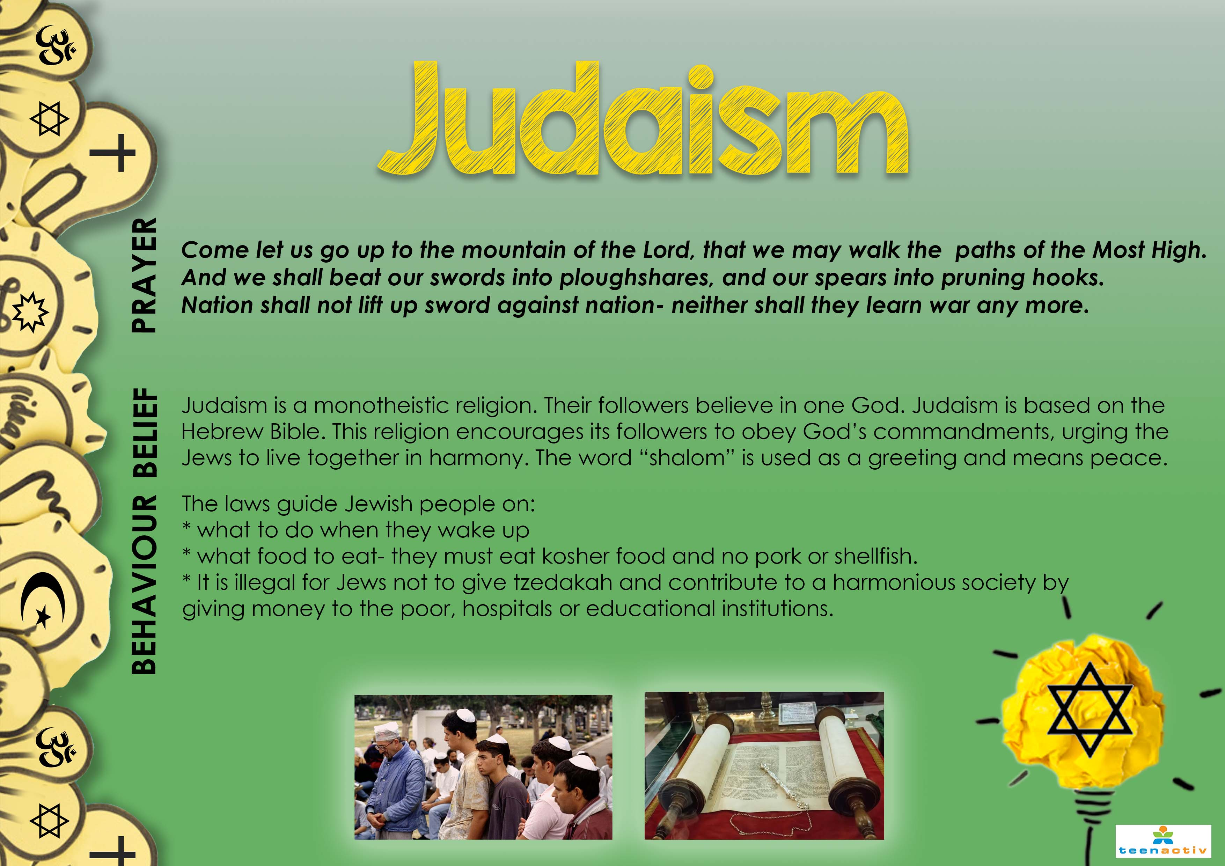
JUDAÏSME
Gebed:
“Kom ons gaan op na die berg van die Here, dat ons die paaie van die Allerhoogste kan loop. En ons sal ons swaarde in ploegskare verander, en ons spiese in snoeihake. Nasie sal nie teen nasie die swaard ophef nie, en hulle sal ook nie meer leer om oorlog te voer nie.”
Oortuigings:
Judaïsme is 'n monoteïstiese godsdiens. Hulle volgelinge glo in een God. Judaïsme is gebaseer op die Hebreeuse Bybel. Hierdie godsdiens spoor sy volgelinge aan om God se gebooie te gehoorsaam en spoor die Jode aan om in harmonie saam te lewe. Die woord "shalom" word as 'n groet gebruik en beteken vrede.
Gedrag:
Die wette lei Joodse mense op oor:
    * Wat om te doen wanneer jy wakker word.
    * Watter kos om te eet - hulle moet kosjer kos en geen vark of skulpvis eet nie.
    * Dit is onwettig vir Jode om nie vir tzedakah te gee nie en tot 'n harmonieuse
    gemeenskap by te dra deur geld aan die armes, hospitale of opvoedkundige
    instellings te gee nie.
Notes:
Skyfie 8
Judaïsme
Gebed:
“Kom ons gaan op na die berg van die Here, dat ons die paaie van die Allerhoogste kan loop. En ons sal ons swaarde in ploegskare verander, en ons spiese in snoeihake. Nasie sal nie teen nasie die swaard ophef nie, en hulle sal ook nie meer leer om oorlog te voer nie.”
Oortuigings:
Judaïsme is 'n monoteïstiese godsdiens. Hulle volgelinge glo in een God. Judaïsme is gebaseer op die Hebreeuse Bybel. Hierdie godsdiens spoor sy volgelinge aan om God se gebooie te gehoorsaam en spoor die Jode aan om in harmonie saam te lewe. Die woord "shalom" word as 'n groet gebruik en beteken vrede.
Gedrag:
Die wette lei Joodse mense op oor:
* Wat om te doen wanneer jy wakker word.
* Watter kos om te eet - hulle moet kosjer kos en geen vark of skulpvis eet nie.
* Dit is onwettig vir Jode om nie vir tzedakah te gee nie en tot 'n harmonieuse gemeenskap by te dra deur geld aan die armes, hospitale of
opvoedkundige instellings te gee nie.

Slide 9
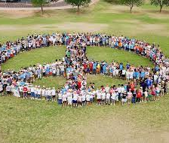
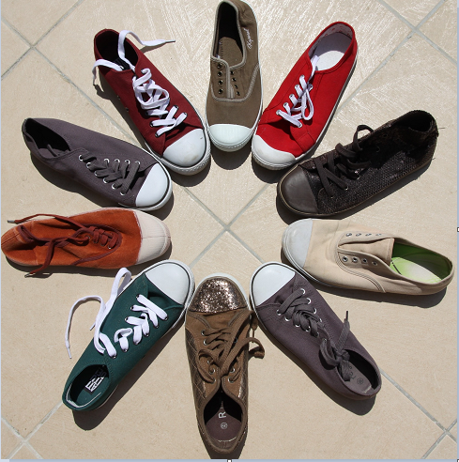
Voltooi die Werkkaart Aktiwiteit 2 op jou eie.
Notes:
Skyfie 9: 10min
Voltooi Les 1 – Werkkaart Aktiwiteit 2.
Leerders het 10min om hierdie aktiwiteit op hul eie te voltooi. In hierdie aktiwiteit moet elke leerder die volgende oorweeg:
"Jy is op die skool se VLR en is gevra om 'n HALWE BLADSY-voorstel te skryf om die skool se gedragskode te wysig. Hierdie wysiging is om vrede en respek onder leerders van verskillende godsdienste by die skool te bevorder. Hierdie voorstel moet 'n lys van gedrag insluit wat jy glo vrede in die skool sal aanmoedig."

Slide 10
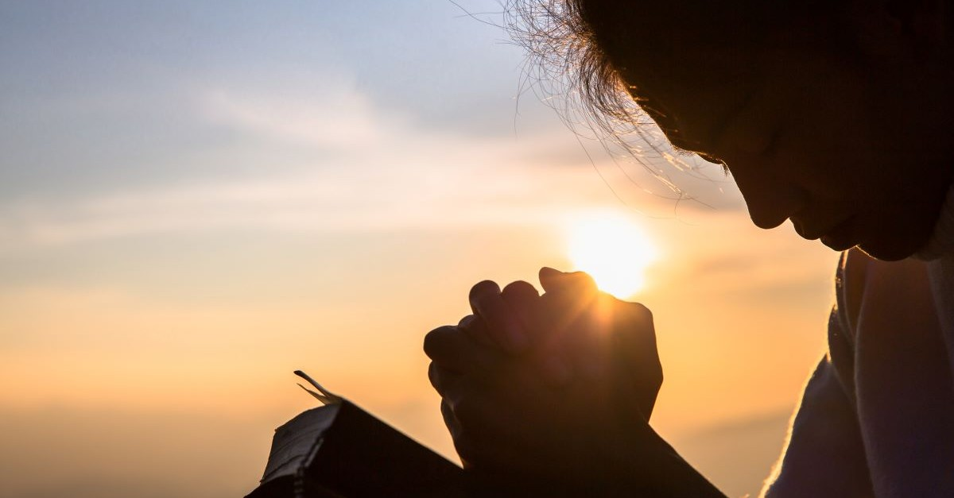

REFLEKSIE
Gebruik die laaste paar minute van hierdie les om na te dink oor “waarin jy glo” in Aktiwiteit 3.
Notes:
Skyfie 10: 7min
Gedurende vandag se les sou daar verskeie oomblikke wees waar jy moes dink oor wat jy glo. Ons het vroeër genoem dat ons oortuigings ons gedrag beïnvloed. Met ander woorde, wat ons doen, openbaar ons waardes en ware oortuigings.
Gebruik die laaste paar minute van hierdie les om na te dink oor “waarin jy glo” met behulp van die Les 1 – Werkkaart Aktiwiteit 3.
Onthou dat daar geen reg of verkeerde antwoorde is nie, aangesien elke persoon verskillende oortuigings het.
Daar is geen memo-antwoorde vir hierdie aktiwiteit nie.
Maak seker dat die klas in hierdie tyd stil is. Jy kan selfs 'n instrumentele liedjie speel om 'n stilte en reflektering aan te moedig.
Nota aan onderwyser: ONTHOU om VIER leerders te identifiseer wat jou GEWILDE akteurs/ aktrises sal wees wat in die volgende les ondervra sal word. Ken vir elkeen van hulle EEN van die vier scenario's toe sodat hulle navorsing kan doen oor die rol wat hulle sal speel. Sê vir hulle dat hulle 'n onderhoud gaan voer en sal op die scenario moet reageer. Deel die
Les 2 - Scenario 1-4 aktiwiteit aan hierdie VIER leerders uit.
Die ander leerders in die klas sal Les 1 – Werkkaart Aktiwiteit 4 as huiswerkaktiwiteit voltooi.

